Slide 1

Hast du ein Haustier?
Do you have a pet?

Slide 2
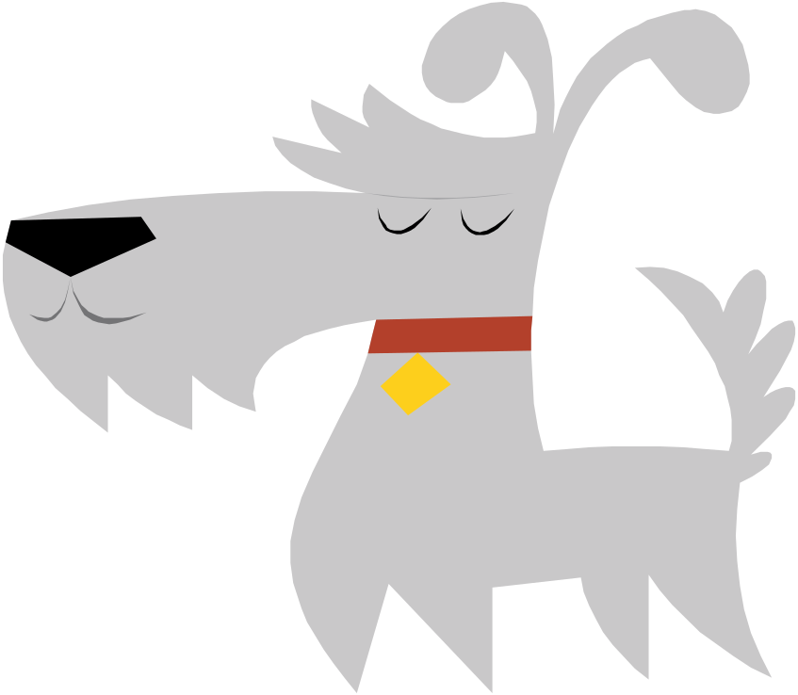
Ich habe einen Hund

Slide 3

Ich habe einen Fisch

Slide 4

Ich habe einen Vogel

Slide 5
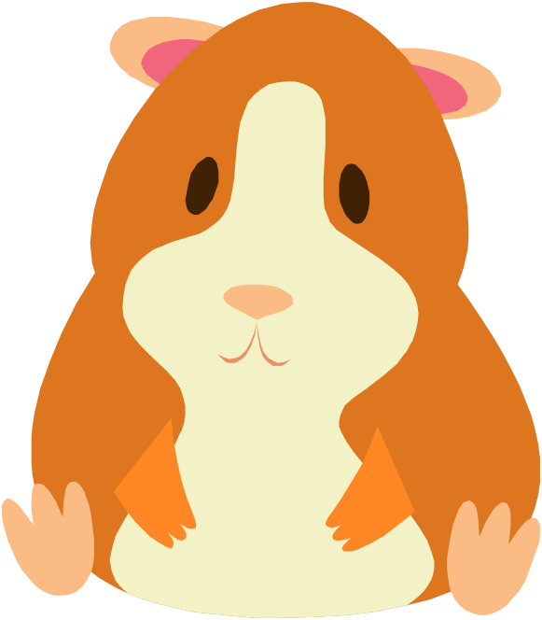
Ich habe einen Hamster

Slide 6

Ich habe eine Katze

Slide 7
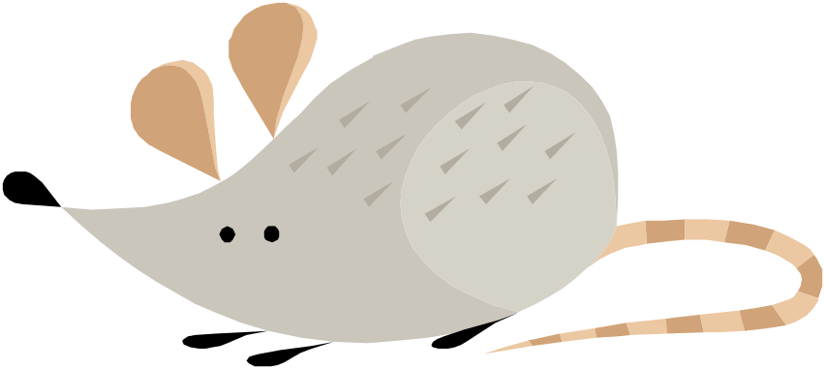
Ich habe eine Maus

Slide 8
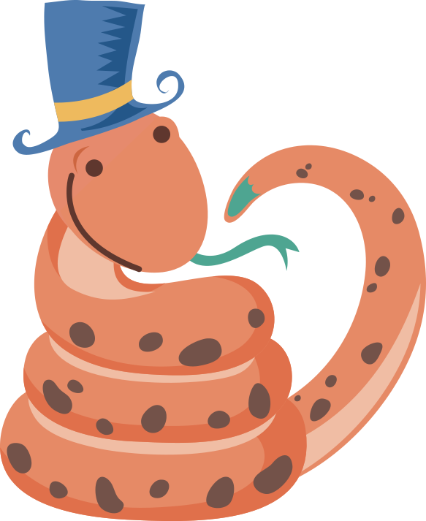
Ich habe eine Schlange

Slide 9
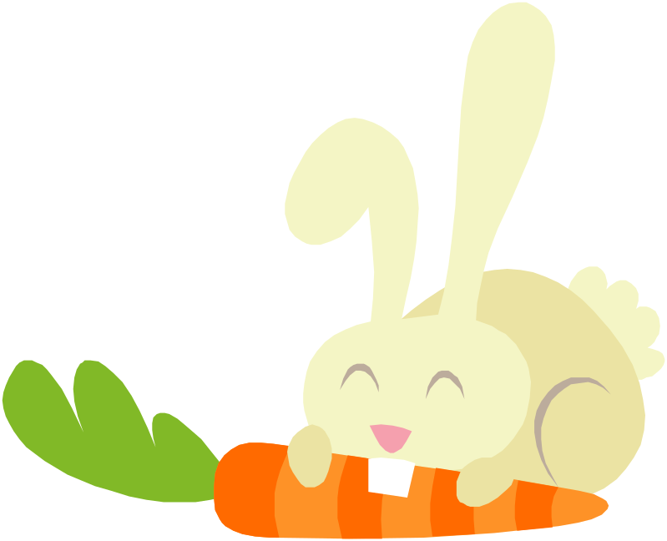
Ich habe ein Kaninchen

Slide 10
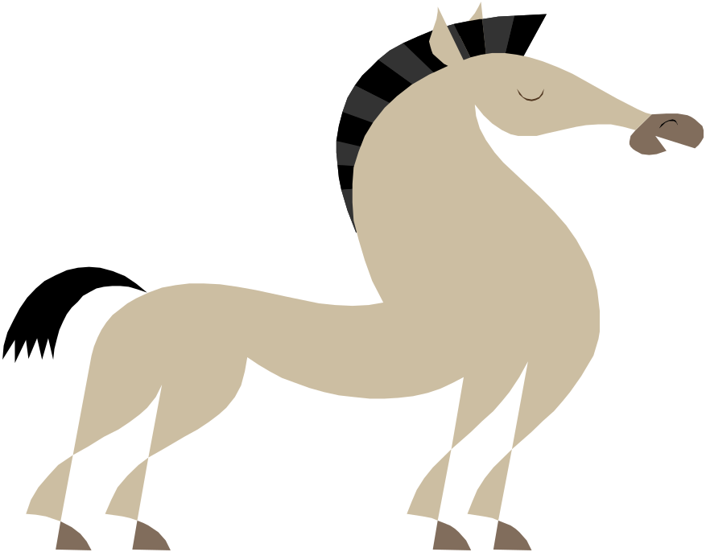
Ich habe ein Pferd

Slide 11
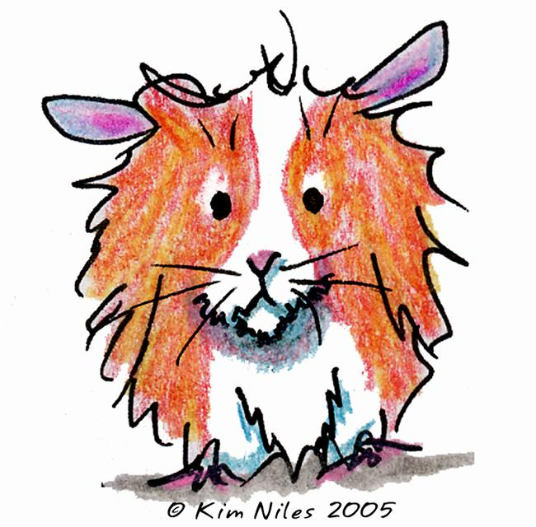
Ich habe ein Meerschweinchen

Slide 12
Ich habe einen Hund

Slide 13
Ich habe einen Fisch

Slide 14
Ich habe einen Vogel

Slide 15
Ich habe einen Hamster

Slide 16
Ich habe eine Katze

Slide 17
Ich habe eine Maus

Slide 18
Ich habe eine Schlange

Slide 19
Ich habe ein Kaninchen

Slide 20
Ich habe ein Pferd

Slide 21
Ich habe ein Meerschweinchen

Slide 22
Hast du ein Haustier?
(Have you got a pet?)
Ja, ich habe...
einen Hund
einen Fisch
einen Vogel
einen Hamster
eine Katze
eine Maus
eine Schlange
ein Kaninchen
ein Pferd
ein Meerschweinchen
Yes, I have...
a dog
a fish
a bird
a hamster
a cat
a mouse
a snake
a rabbit
a horse
a guinea pig
If you put the letter k in front of einen, eine and ein, you’re saying that you don’t have that pet
e.g. Ich habe keinen Hund
= I have no dog
Ich habe keine Katze
= I have no cat

